Slide 1
BÁO CÁO HOMEWORK2 học phần thị giác máy tính
Sinh viên thực HIỆN:
Huỳnh bảo quốc – b1400516
Nguyễn trung hậu – b1400493

Slide 2
Phương pháp canny
Thuật toán Canny có thể được chia làm 5 bước:
Làm mịn
Tìm gradients
Non-maximum suppression (Loại bỏ những điểm không phải cực đại)
Phân ngưỡng đôi
Edge tracking by hysterisis (Loại bỏ những điểm nhỏ hơn mức ngưỡng)

Slide 3

Phương pháp canny
Làm mịn
Làm mịn hình ảnh đầu vào bằng cách chập nó với một nhân Gaussian
Phương trình cho nhân Gaussian có kích thước (2k + 1)x(2k + 1) được cho bởi:

Slide 4


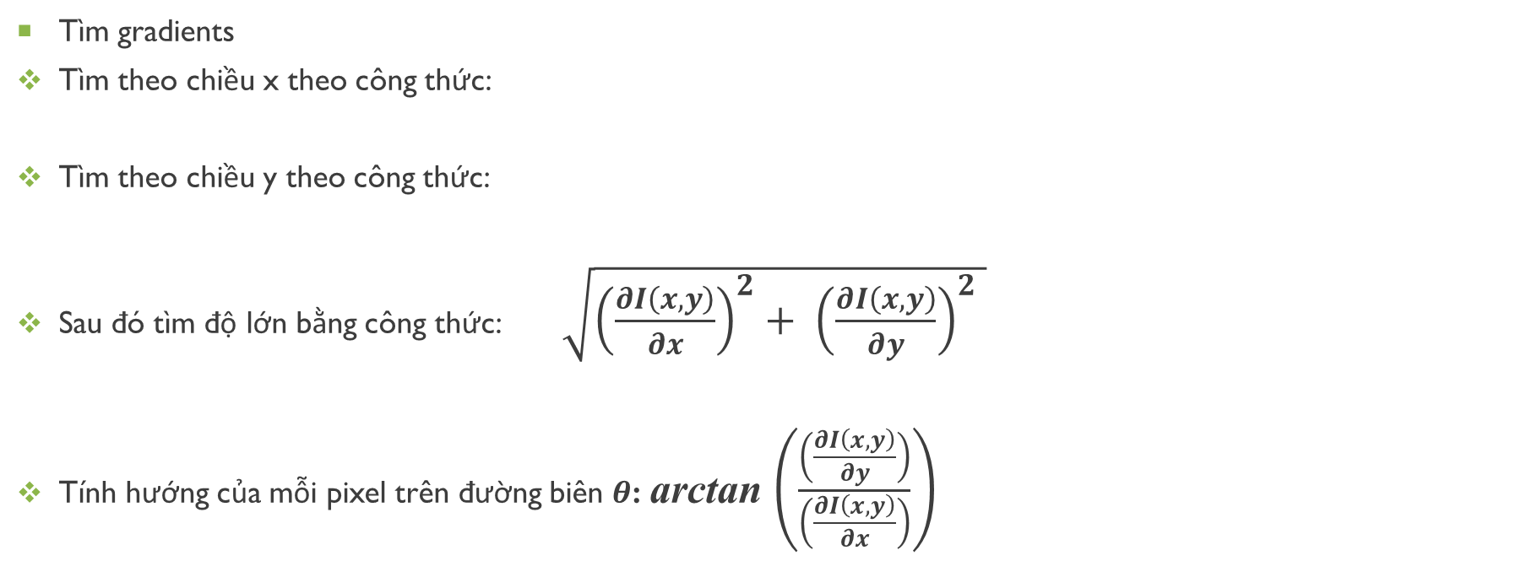
Phương pháp canny
Tìm gradients
Tìm theo chiều x theo công thức:
Tìm theo chiều y theo công thức:
Sau đó tìm độ lớn bằng công thức: $\sqrt{{\left(\frac{∂I\left(x,y\right)}{∂x}\right)}^{2}+ {\left(\frac{∂I\left(x,y\right)}{∂y}\right)}^{2} }$
Tính hướng của mỗi pixel trên đường biên $θ$: arctan $\left(\frac{\left(\frac{∂I\left(x,y\right)}{∂y}\right)}{\left(\frac{∂I\left(x,y\right)}{∂x}\right)}\right)$

Slide 5
Phương pháp canny
Loại bỏ những điểm không phải cực đại
Sau khi đạo hàm biên sẽ bị nhiễu và to => Mục đích của bước này là để chuyển đổi các cạnh mờ thành các cạnh sắc nét.

Slide 6
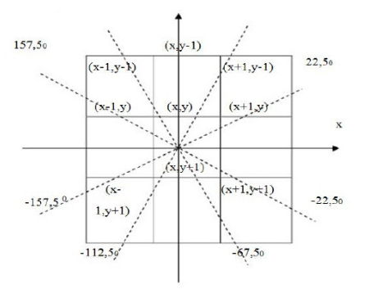

Phương pháp canny
Các bước thực hiện:
Tiến hành so sánh giá trị của từng điểm ảnh với giá trị của hai điểm lân cận.
Hai điểm này là hai điểm nằm trên đường thằng chứa hướng của đường biên $θ$.
Làm tròn hướng đến ${45}^{o}$ về 1 trong 8 hướng (0, 45, 90, 135, 180, 225, 270, 315), tương ứng với 8 lân cận của 1 pixel. (Ta chỉ cần xét 4 hướng đầu do 4 hướng sau tương đồng)
Giữ lại nó nếu nó có độ lớn lớn nhất trong 3 pixel.
Hình mô tả các điểm lân cận theo hướng của mỗi pixel

Slide 7
Phương pháp canny
Phân ngưỡng đôi: Sử dụng 2 ngưỡng cao High và thấp Low
Xét điểm ảnh I tại vị trí (x,y):
So sánh I(x, y) với hai ngưỡng High và Low
Nếu I(x, y) >= High: đánh dấu và giữ lại điểm biên này vào ma trận Strong (đặt giá trị bằng 1)
Nếu I(x, y) < Low: Loại bỏ điểm biên này (đặt giá trị bằng 0)
Nếu Low <= I(x, y) < High: đánh dấu và giữ điểm biên này vào ma trận Weak.

Slide 8
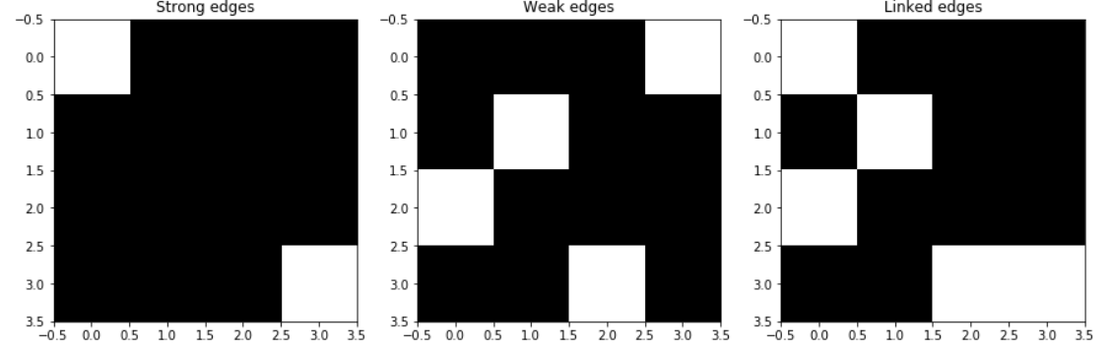
Phương pháp canny
Edge tracking by hysteresis
Cung mạnh hầu như là những cung thật trên ảnh ban đầu nên cần được giữ lại
Cung yếu cũng có thể là những cung thật nếu và chỉ nếu chúng là những điểm cung lân cận với cung mạnh.

Slide 9
Lane Detection
Thuật toán có thể chia thành các bước sau
Phát hiện các cung bằng giải thuật Canny
Trích xuất các cạnh trong khu vực quan tâm
Chạy Hough transform để phát hiện lanes

Slide 10
KẾT THÚC!

